Slide 1
Розробка комп’ютерної системи покращення якості цифрових зображень, отриманих в умовах поганої видимості
Виконав студент групи ПК-16м-1 Беркут Вадим Григорович

Slide 2
Мета роботи
Дослідження методів видалення туману, пилу на цифрових зображеннях та розробка програмного забезпечення для їх реалізації.

Slide 3
Область застосування
Покращення якості цифрових зображень застосовується при попередній обробці в багатьох додатках комп'ютерного зору, таких як:
Відеоспостереження
Розпізнавання осіб
Виявлення об’єктів
Стеження за об’єктами
Сегментація зображень
Інтерпретація сцен
Notes:
Присутність тіней на цифрових зображеннях призводять до небажаних проблем та помилок в роботі алгоритмів комп'ютерного зору, які використовуються в програмах розпізнавання осіб, виявлення та відстеження об'єктів, сегментації зображень тощо.
Тому на сьогоднішній день актуальною є розробка методів виявлення і видалення тіней, а також видалення інших типів плям (туману, димки тощо) на цифрових зображеннях.
Подібні методи використовуються для попередньої обробки в багатьох додатках комп'ютерного зору.

Slide 4
Постановка задачі
Дослідити поняття туману та пилу на цифрових зображеннях
Дослідити задачу видалення туману та пилу.
Визначити методи розв’язання задачі.
Розробити програмну реалізацію визначених методів.
Розглянути тестові зображення та проаналізувати результати видалення туману і пилу на них.
Notes:
Дослідити задачу видалення тіней та інших типів плям на цифрових зображеннях та розробити відповідну програмну реалізацію для розв’язання цієї задачі.
Для цього необхідно:

Slide 5
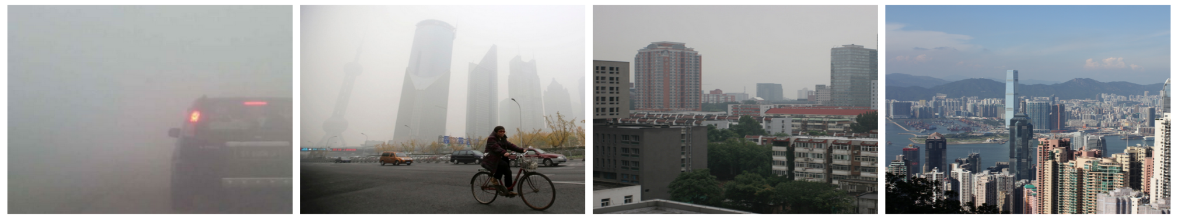
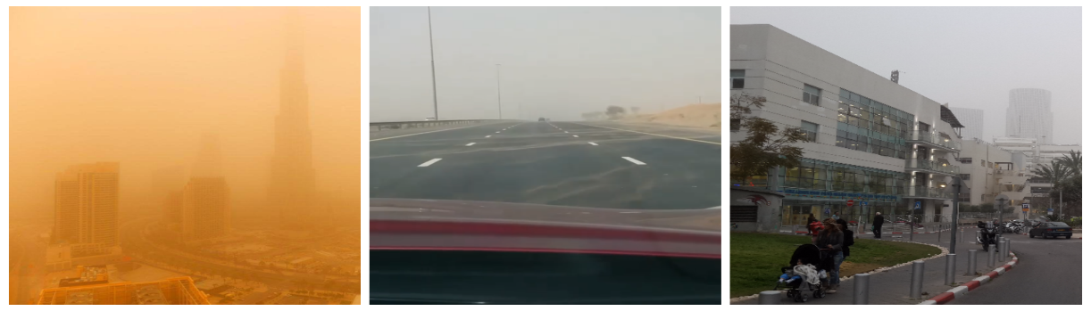
Поняття туману і пилу
Туман – атмосферне явище, що викликається крихітними краплями води, присутніми в повітрі.
Пил (курна погода, пилова імла) – атмосферне явище, що супроводжується суцільним помутнінням атмосфери за рахунок наявності пилу та частинок ґрунту.
0 - 50 м. – дуже сильний туман
50 – 200 м. – сильний туман
200 – 1000 м. – авіаційний туман
1000 – 10000 м. - димка
До 1 км. – пилова буря
1 – 4 км. – низовий пил (піщана метіль)
1 – 9 км. – пилова імла
Notes:
Туман – атмосферне явище, що викликається крихітними краплями води, присутніми в повітрі.
Існує декілька класифікацій туману:
за способом виникнення (туман охолодження, випаровування)
За синоптичними умовами утворення (внутрішньомасові, фонтальні)

Slide 6
Методи розв’язку задачі видалення туману
Темного каналу (DCP)
Медіанного каналу (MCP)
Темний канал та еквалізація гістограми (DCP&CLAHE)
Швидке видалення туману на цифрових сигнальних процесорах (DSP)
Метод запропонований в дипломній роботі (CUS)
Метод з використанням нейронної мережі для оцінки глибини сцени (CUSD)
Notes:
Pyramid-Based Shadow Removal (7)
Метод, який використовує зображення з постійним освітленням (8)
Single Image Shadow Removal via Neighbor Based Region Relighting

Slide 7
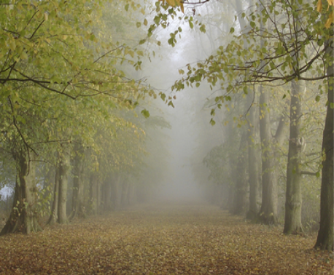
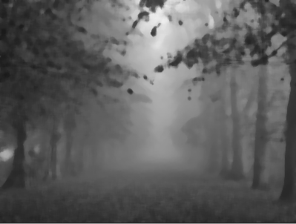
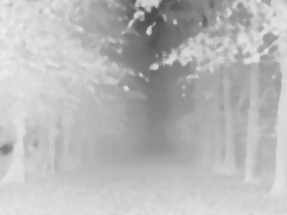
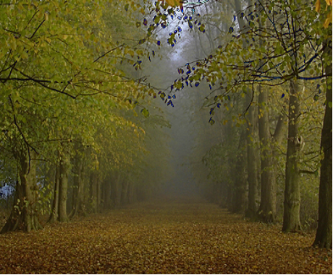
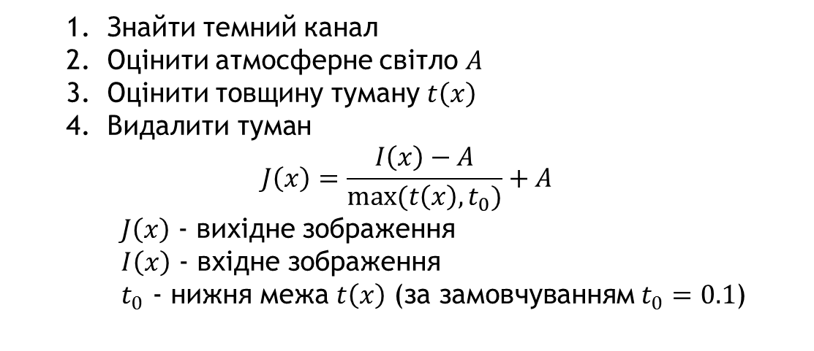
Метод темного каналу (DCP)
Знайти темний канал
Оцінити атмосферне світло $A$
Оцінити товщину туману $t\left(x\right)$
Видалити туман
$$J\left(x\right)=\frac{I\left(x\right)−A}{max(t\left(x\right),t_{0})}+A$$
$J\left(x\right)$ - вихідне зображення
$I\left(x\right)$ - вхідне зображення
$t_{0}$ - нижня межа $t\left(x\right)$ (за замовчуванням $t_{0}=0.1$)
Notes:
Pyramid-Based Shadow Removal (7)
Метод, який використовує зображення з постійним освітленням (8)
Single Image Shadow Removal via Neighbor Based Region Relighting

Slide 8
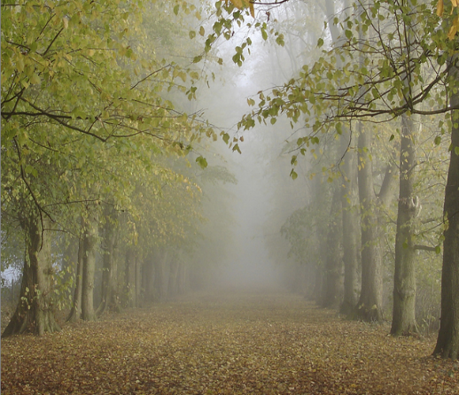
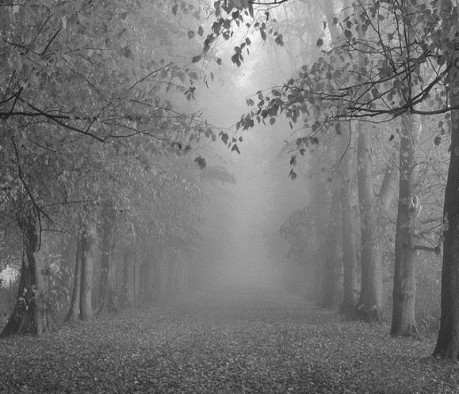
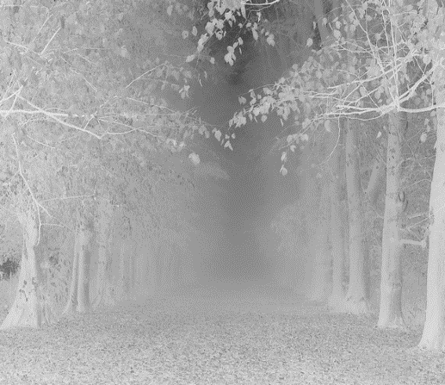
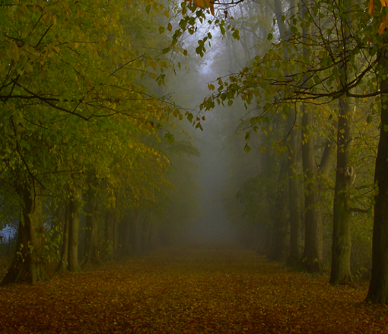
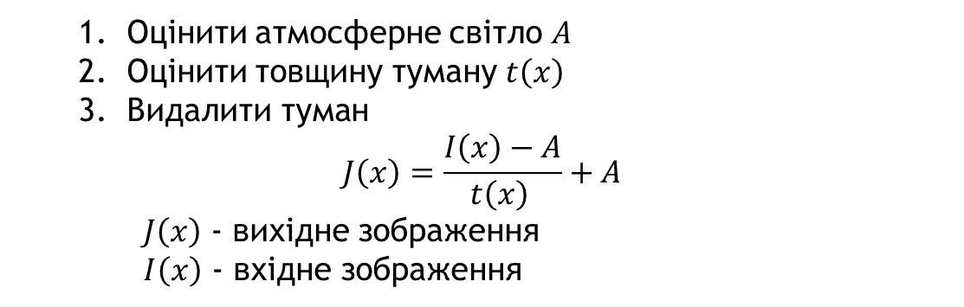
Метод апріорного каналу (MCP)
Оцінити атмосферне світло $A$
Оцінити товщину туману $t\left(x\right)$
Видалити туман
$$J\left(x\right)=\frac{I\left(x\right)−A}{t\left(x\right) }+A$$
$J\left(x\right)$ - вихідне зображення
$I\left(x\right)$ - вхідне зображення
Notes:
Pyramid-Based Shadow Removal (7)
Метод, який використовує зображення з постійним освітленням (8)
Single Image Shadow Removal via Neighbor Based Region Relighting

Slide 9
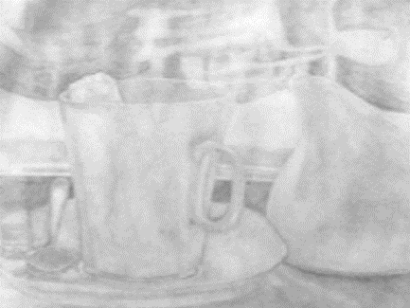
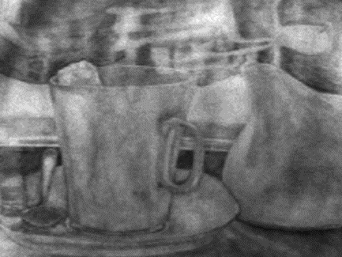
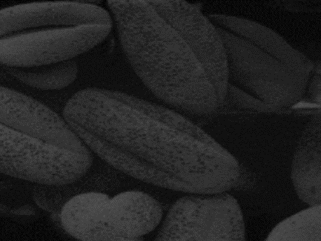
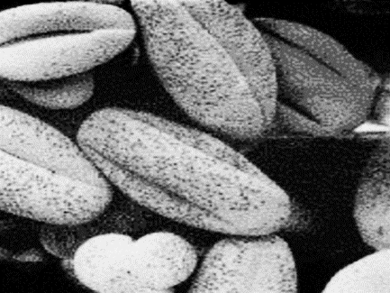
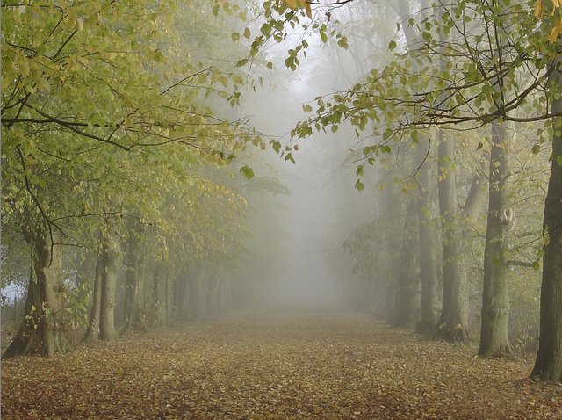
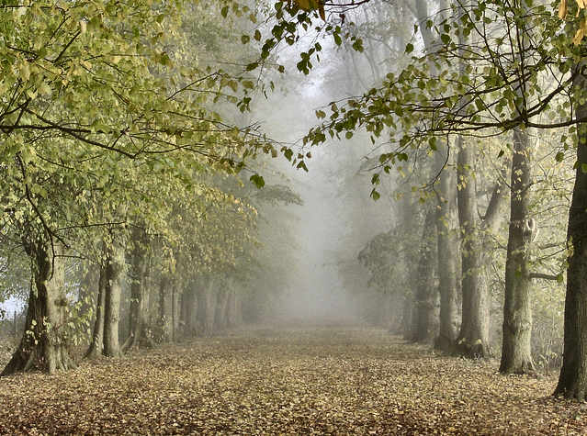
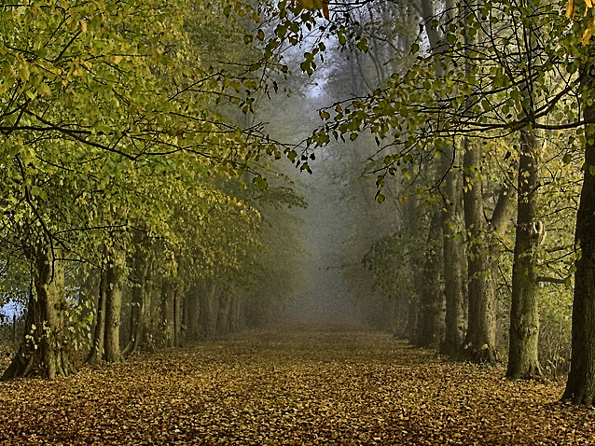
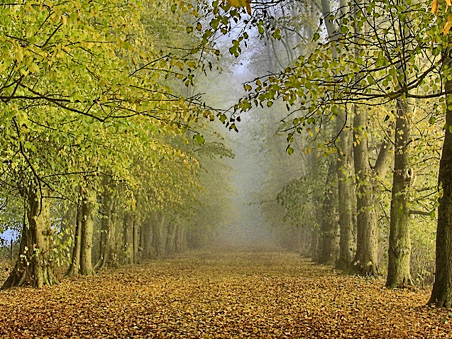
DCP & CLAHE
Застосувати контрастно-обмежену еквалізацію гістограми (CLAHE) для покращення локального контрасту на зображенні
Застосувати метод DCP для видалення туману
Застосувати адаптивну гама корекцію (AGC)
Notes:
Pyramid-Based Shadow Removal (7)
Метод, який використовує зображення з постійним освітленням (8)
Single Image Shadow Removal via Neighbor Based Region Relighting

Slide 10
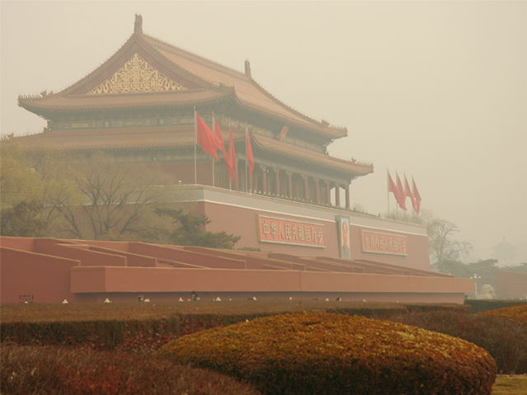
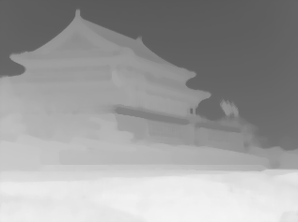
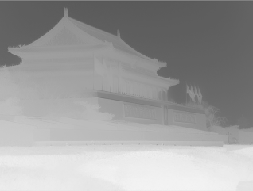
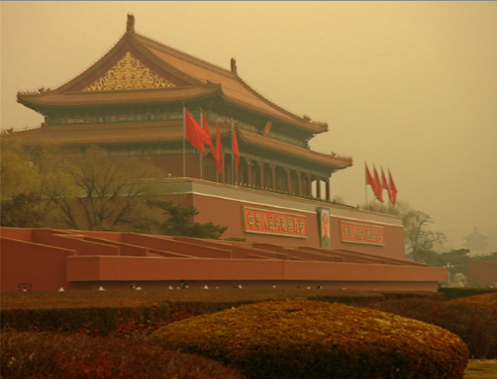
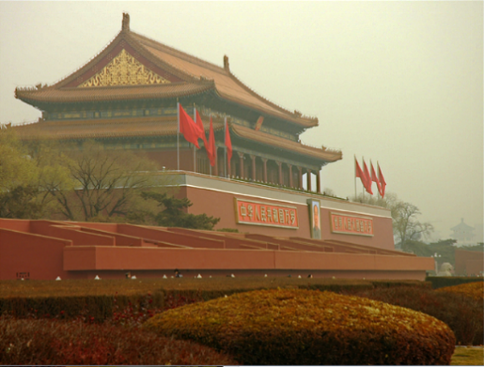
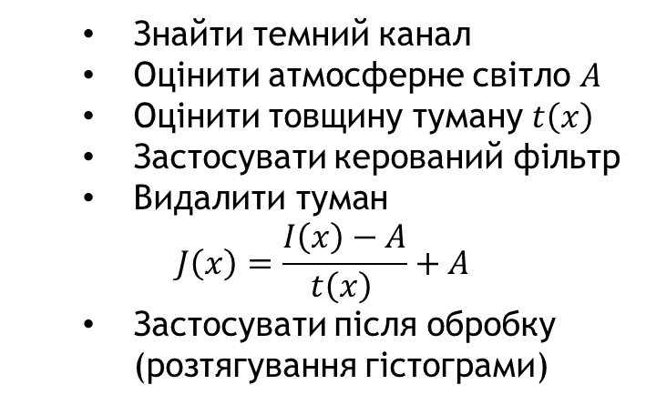
Швидке видалення туману на цифрових сигнальних процесорах (DSP)
Знайти темний канал
Оцінити атмосферне світло $A$
Оцінити товщину туману $t\left(x\right)$
Застосувати керований фільтр
Видалити туман
$$J\left(x\right)=\frac{I\left(x\right)−A}{t\left(x\right) }+A$$
Застосувати після обробку (розтягування гістограми)
Notes:
Pyramid-Based Shadow Removal (7)
Метод, який використовує зображення з постійним освітленням (8)
Single Image Shadow Removal via Neighbor Based Region Relighting

Slide 11
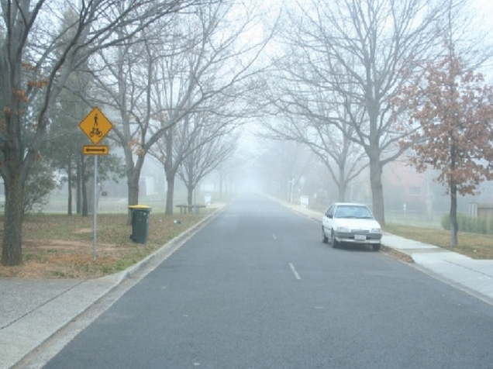
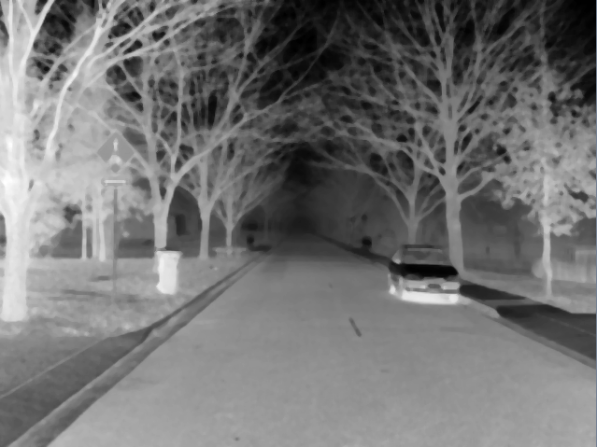
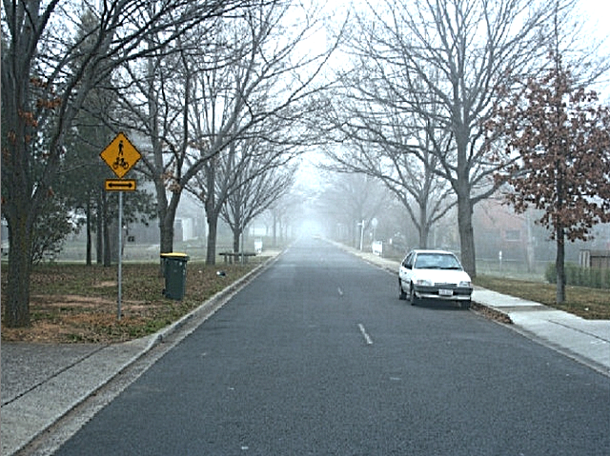
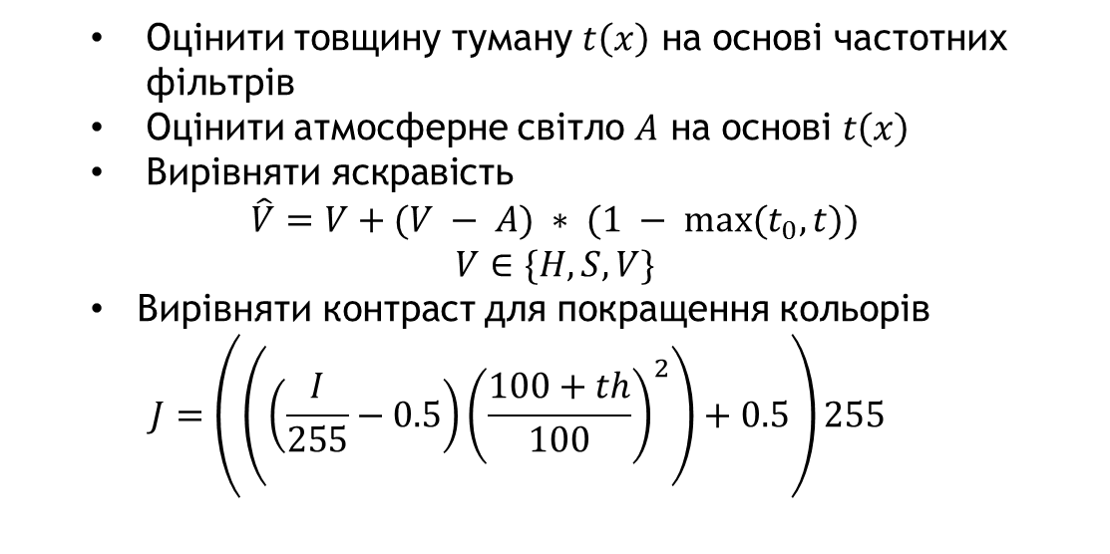
Метод запропонований в дипломній роботі (CUS)
Оцінити товщину туману $t\left(x\right)$ на основі частотних фільтрів
Оцінити атмосферне світло $A$ на основі $t\left(x\right)$
Вирівняти яскравість
$$\hat{V}=V+(V − A) ∗ (1 − max(t_{0}, t))$$
$$V∈\{H,S,V\}$$
Вирівняти контраст для покращення кольорів
$$J=\left(\left(\left(\frac{I}{255}−0.5\right){\left(\frac{100+th}{100}\right)}^{2}\right)+0.5\right)255$$
Notes:
Pyramid-Based Shadow Removal (7)
Метод, який використовує зображення з постійним освітленням (8)
Single Image Shadow Removal via Neighbor Based Region Relighting

Slide 12
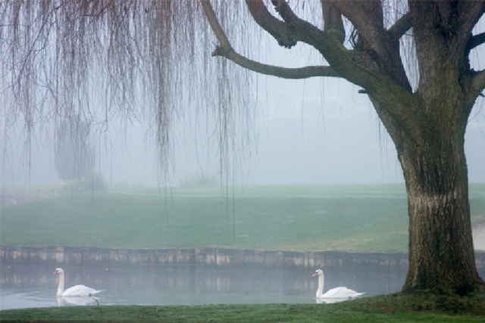
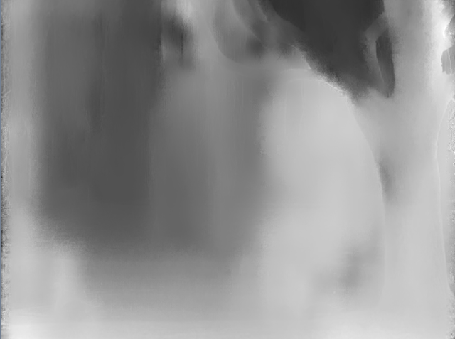
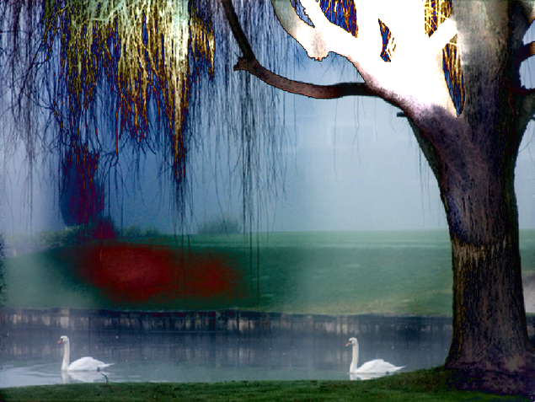
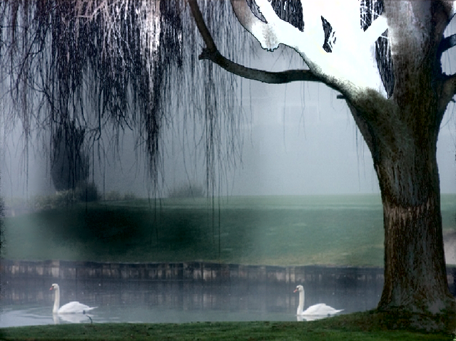
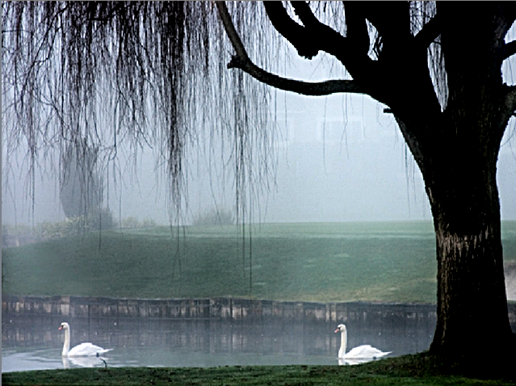
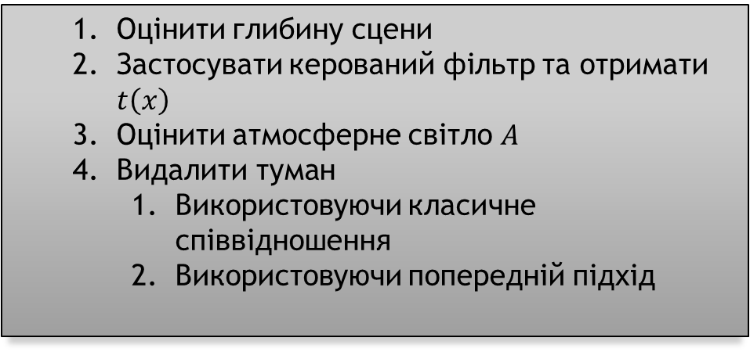
Метод з використанням нейронної мережі для оцінки глибини сцени (CUSD)
Оцінити глибину сцени
Застосувати керований фільтр та отримати $t\left(x\right)$
Оцінити атмосферне світло $A$
Видалити туман
Використовуючи класичне співвідношення
Використовуючи попередній підхід
Notes:
Pyramid-Based Shadow Removal (7)
Метод, який використовує зображення з постійним освітленням (8)
Single Image Shadow Removal via Neighbor Based Region Relighting

Slide 13
Методи розв’язку задачі видалення пилу
Метод трипорогових операторів інтенсифікації (TTFIO)
Метод «RGB response ratio constancy» (RGBRRC)
Покращення видимості для затуманених чи запилених сцен (RTFR)
Notes:
Pyramid-Based Shadow Removal (7)
Метод, який використовує зображення з постійним освітленням (8)
Single Image Shadow Removal via Neighbor Based Region Relighting

Slide 14
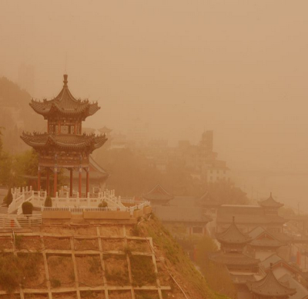
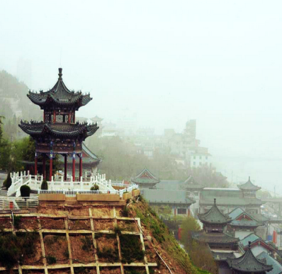
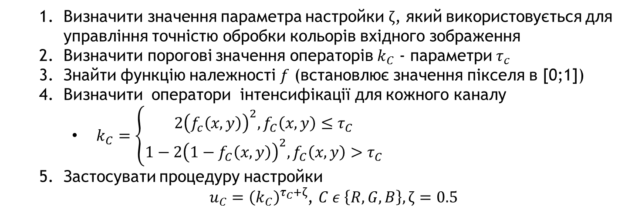
Метод трипорогових операторів інтенсифікації (TTFIO)
Визначити значення параметра настройки $ζ$, який використовується для управління точністю обробки кольорів вхідного зображення
Визначити порогові значення операторів $k_{C}$ - параметри $τ_{c}$
Знайти функцію належності $f$ (встановлює значення пікселя в [0;1])
Визначити оператори інтенсифікації для кожного каналу
$k_{C}=\left\{\begin{aligned}2{\left(f_{c}\left(x,y\right)\right)}^{2}, f_{C}\left(x,y\right)≤τ_{C} \\ 1−2{\left(1−f_{C}\left(x,y\right)\right)}^{2},f_{C}\left(x,y\right)>τ_{C}\end{aligned}\right.$
Застосувати процедуру настройки
$u_{C}={\left(k_{C}\right)}^{τ_{C}+ζ}$, $C ε \left\{R,G,B\right\},ζ=0.5$
Notes:
Pyramid-Based Shadow Removal (7)
Метод, який використовує зображення з постійним освітленням (8)
Single Image Shadow Removal via Neighbor Based Region Relighting

Slide 15

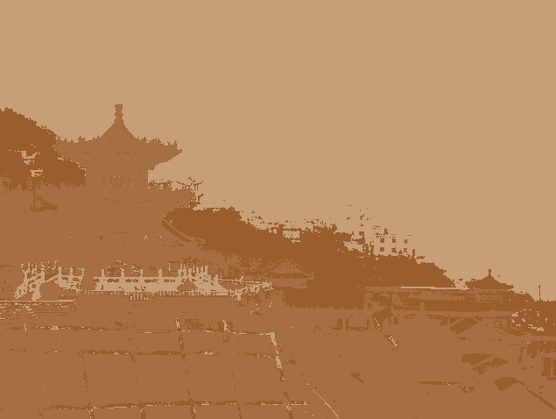
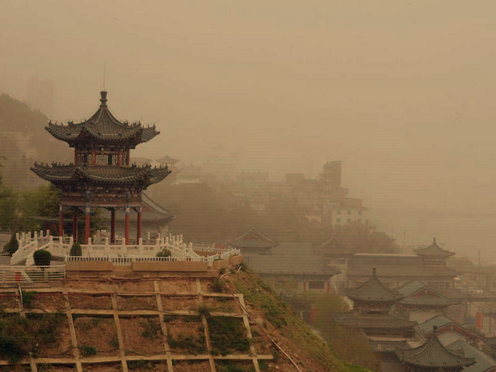
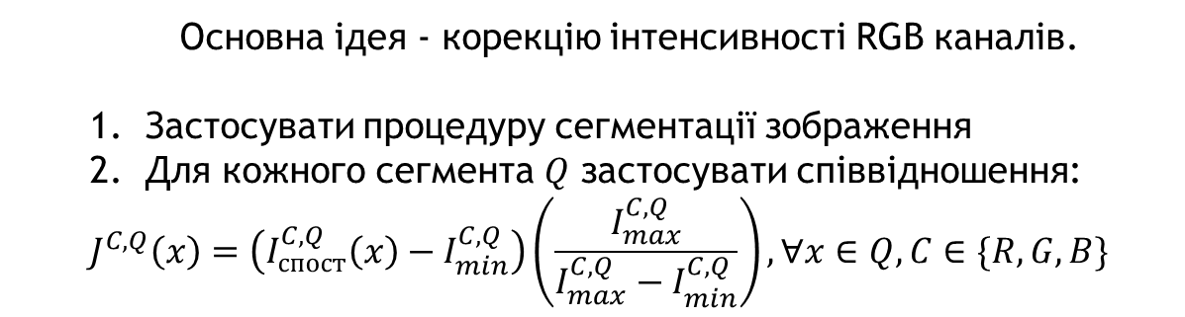
Метод «RGB response ratio constancy» (RGBRRC)
Основна ідея - корекцію інтенсивності RGB каналів.
Застосувати процедуру сегментації зображення
Для кожного сегмента $Q$ застосувати співвідношення:
$$J^{C,Q}\left(x\right)=\left(I_{спост}^{C,Q}\left(x\right)−I_{min}^{C,Q}\right)\left(\frac{I_{max}^{C,Q}}{I_{max}^{C,Q}−I_{min}^{C,Q}}\right), ∀x∈Q,C∈\{R,G,B\}$$
Notes:
Pyramid-Based Shadow Removal (7)
Метод, який використовує зображення з постійним освітленням (8)
Single Image Shadow Removal via Neighbor Based Region Relighting

Slide 16
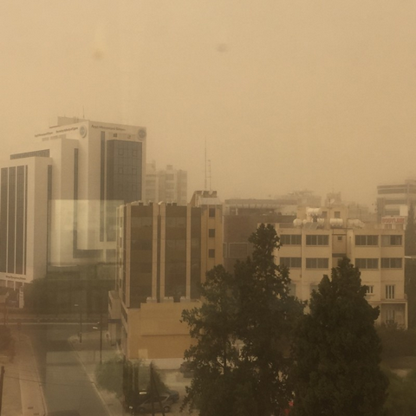
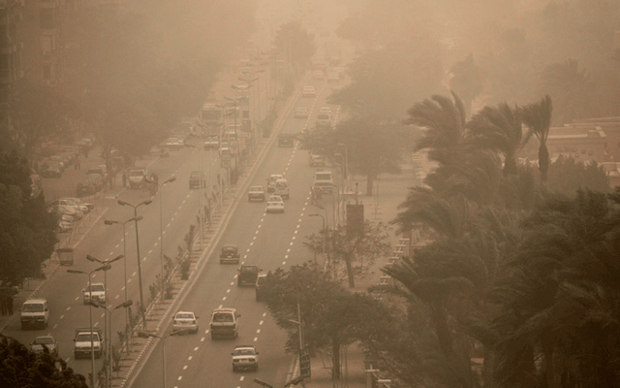
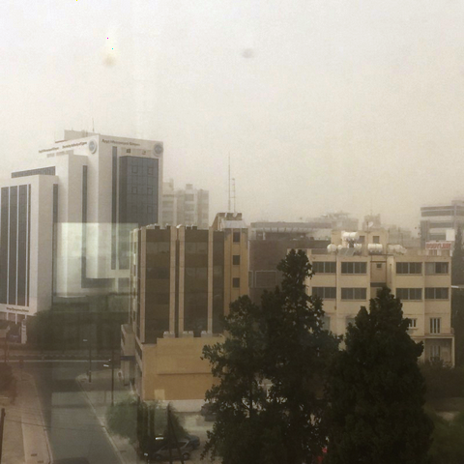
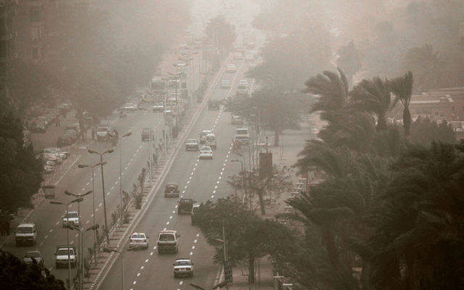
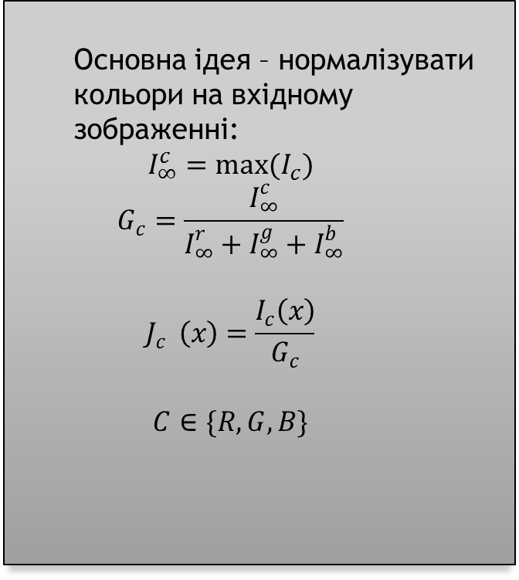
Метод RTFR
Основна ідея – нормалізувати кольори на вхідному зображенні:
$$I_{∞}^{c}=max⁡(I_{c})$$
$$G_{c}=\frac{I_{∞}^{c}}{I_{∞}^{r}+I_{∞}^{g}+I_{∞}^{b}}$$
$$J_{c}^{}\left(x\right)=\frac{I_{c}\left(x\right)}{G_{c}}$$
$$C∈\{R,G,B\}$$

Slide 17
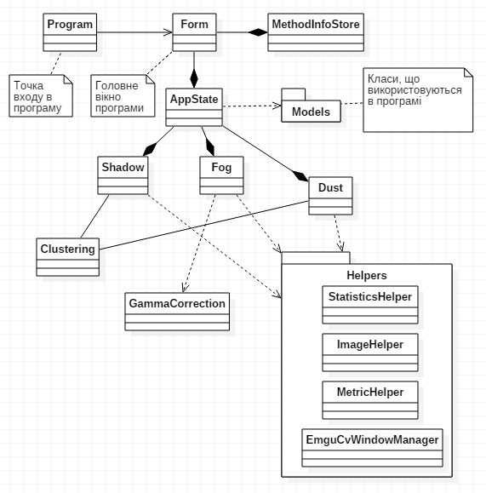
Програмна реалізація

Slide 18
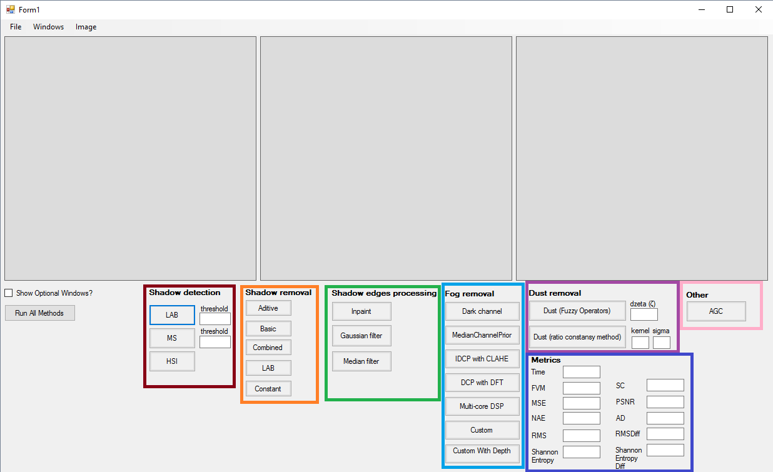
Інтерфейс

Slide 19
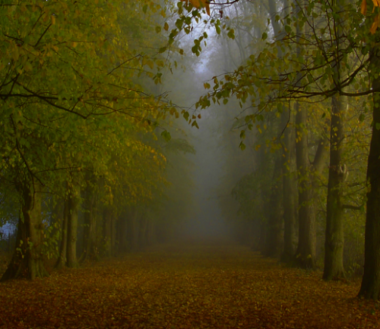









Результати видалення туману
Вхідне зображення
DCP
MCP
DCP&CLAHE

Slide 20









Результати видалення туману
Вхідне зображення
DSP
CUS
CUSD

Slide 21
Час видалення туману в секундах

Slide 22
Метрики

Slide 23
Метрики

Slide 24











Результати видалення пилу
Вхідне зображення
TTFIO
RGBRRC
RTFR

Slide 25
Час видалення пилу в секундах

Slide 26
Метрики

Slide 27
Метрики

Slide 28
Висновок
Досліджено поняття туману та пилу на цифрових зображеннях
Досліджено задачу видалення туману та пилу.
Визначено методи розв’язання задачі.
Розроблено програмну реалізацію визначених методів.
Розглянуто тестові зображення та проаналізовано результати видалення туману і пилу на них.

Slide 29

Участь в конференції
ХI Міжнародна наукова конференція студентів і молодих учених «Наука і освіта - 2016», присвячена 20-річчю ЕНУ ім. Л.Н. Гумільова
Тема:
«АВТОМАТИЗИРОВАННАЯ СИСТЕМА ОБНАРУЖЕНИЯ И УДАЛЕНИЯ ТЕНЕЙ В ЦИФРОВЫХ ИЗОБРАЖЕНИЯХ»

Slide 30

Тези на науково-практичному форумі
«Наука і бізнес»
Тема:
«ЗАДАЧА АВТОМАТИЧНОГО ВИДАЛЕННЯ ТІНЕЙ З ЦИФРОВИХ ЗОБРАЖЕНЬ»

Slide 31

Стаття в науковому журналі
Запорізький національний технічний університет
«Радіоелектроніка, інформатика, управління»
Тема:
«КОМП’ЮТЕРНА СИСТЕМА ЛОКАЛІЗАЦІЇ ТА ВИДАЛЕННЯ ТІНЕЙ У ЦИФРОВИХ ЗОБРАЖЕННЯХ»

Slide 32

Участь в конкурсі
II тур Всеукраїнського конкурсу студентських наукових робіт з «Інформаційних технологій»
Тема:
«КОМП'ЮТЕРНА СИСТЕМА АВТОМАТИЧНОГО ВИДАЛЕННЯ ТІНЕЙ ТА ТУМАНУ З ЦИФРОВИХ ЗОБРАЖЕНЬ»

Slide 33

Тези на конференції
«Математичне та програмне забезпечення інтелектуальних систем (MPZIS-2017)»
Тема:
«КОМП’ЮТЕРНА СИСТЕМА ВИДАЛЕННЯ ТУМАНУ В ЦИФРОВИХ ЗОБРАЖЕННЯХ»

Slide 34
Публікації
Стаття в науковому журналі «Радіоелектроніка, інформатика, управління». Тема: «КОМП’ЮТЕРНА СИСТЕМА ЛОКАЛІЗАЦІЇ ТА ВИДАЛЕННЯ ТІНЕЙ У ЦИФРОВИХ ЗОБРАЖЕННЯХ»
II тур Всеукраїнського конкурсу студентських наукових робіт з «Інформаційних технологій». Тема: «КОМП'ЮТЕРНА СИСТЕМА АВТОМАТИЧНОГО ВИДАЛЕННЯ ТІНЕЙ ТА ТУМАНУ З ЦИФРОВИХ ЗОБРАЖЕНЬ»
Тези на конференції «Математичне та програмне забезпечення інтелектуальних систем (MPZIS-2017)». Тема: «КОМП’ЮТЕРНА СИСТЕМА ВИДАЛЕННЯ ТУМАНУ В ЦИФРОВИХ ЗОБРАЖЕННЯХ»

Slide 35
Дякую за увагу

